Slide 1
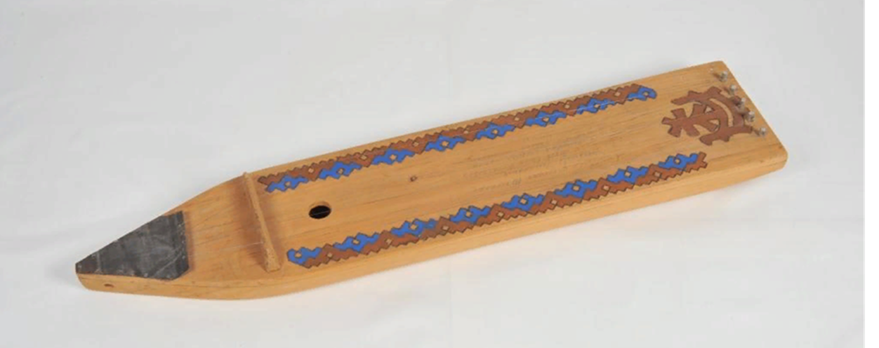
Музыкальный инструмент «нарсъюх» Мелодия «Олененок» муз. А.Г. Гришкина.

Slide 2
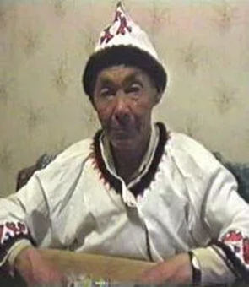
Гришкин Артем Григорьевич - хантыйский музыкант и мастер-изготовитель хантыйских инструментов нарсъюх.
А. Г. Гришкин родился 22 августа 1931 г. в д. Тугияны, жил в п. Ванзеват (ныне Белоярский район Ханты-Мансийский автономный округ). По языку и культуре А. Г. Гришкин относится к северным (березовским) ханты.
Играть на нарсъюхе и изготавливать инструменты он научился у своего отца.

Slide 3
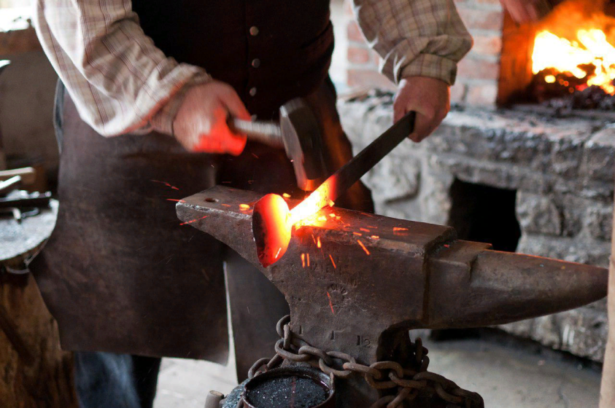
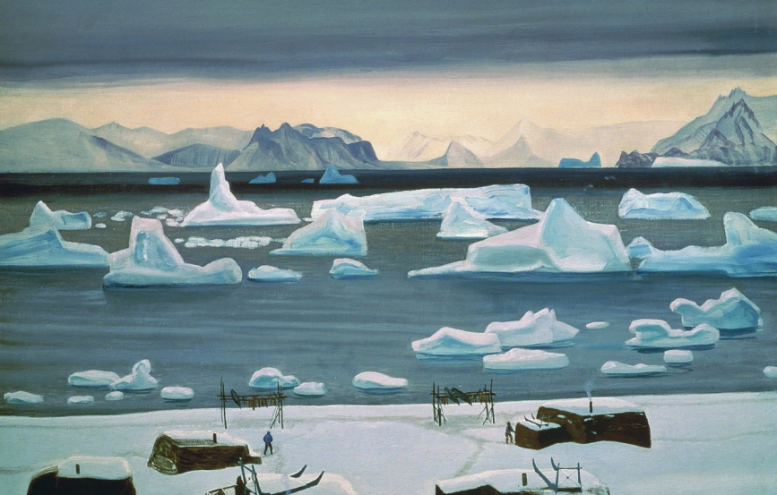
Жизненный путь
Артем Григорьевич тридцать шесть лет работал кузнецом, слесарем, трудился на пилораме, при этом был прекрасным рыбаком, охотником и…художником..
Масляными красками он рисовал пейзажи, портреты. Выразительность оттенков и богатство красок отразилось и в его музыке

Slide 4
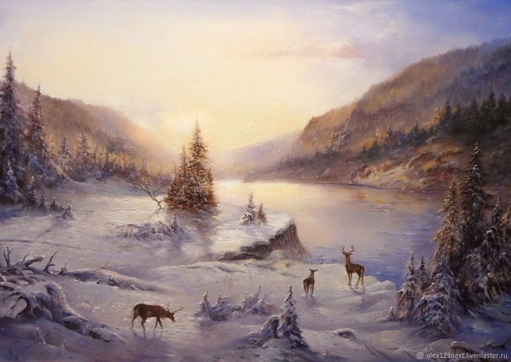
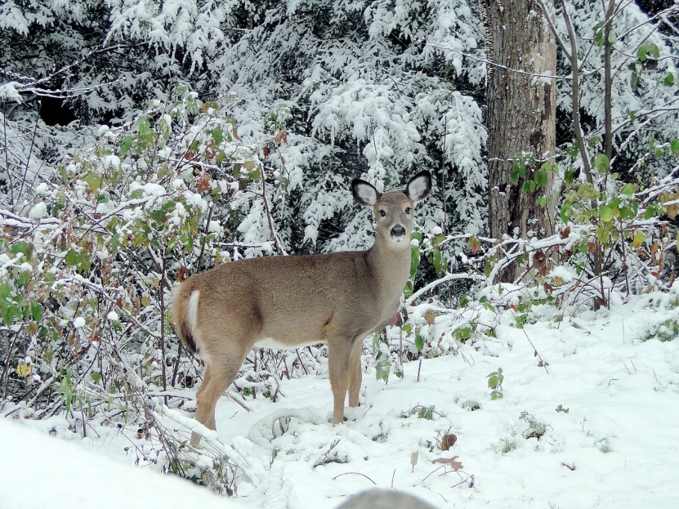
Мелодия «Звёздный олененок»
Во время исполнения рассказывал об «Оленёнке» Играя эту мелодию он,
говорил: «Раним морозным солнечным днем играет на снегу оленёнок. Вот, он скачет»,
затем, замедляя ритм, и
Оленёнок останавливается и начинает копытцем рыть снег, чтобы достать ягель, по кушал, вдруг кото то его спугнул и дальше поскакал»

Slide 5
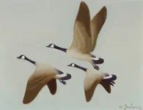
Многие наигрыши на нарсъюхе в исполнении Артема Григорьевича сопровождаются краткой повествовательной историей
Художественно прекрасно сочиненные Артемом Гришкиным зарисовки:, «Голос весеннего лебедя», «Казарки летят»; Его наигрышам свойственны выразительные музыкальные эффекты.
Музыка его эмоциональна и разнообразна, в ней как по волшебству переливаются лиричные, драматичные, таинственные, игривые и торжественные оттенки.

Slide 6
Музыкальный репертуар
Наигрыши Артёма Григорьевича Гришкина:
«Голос весеннего лебедя»,
«Дарьюшкина плясовая»,
«Звездный олененок»,
«Казарки летят»,
«Мужской танец»,
«Песня тугиянских девушек»,
«Тугиянская Куринька» и др.

Slide 7
ПУМАЩИПА!
СПАСИБО!

